Slide 1
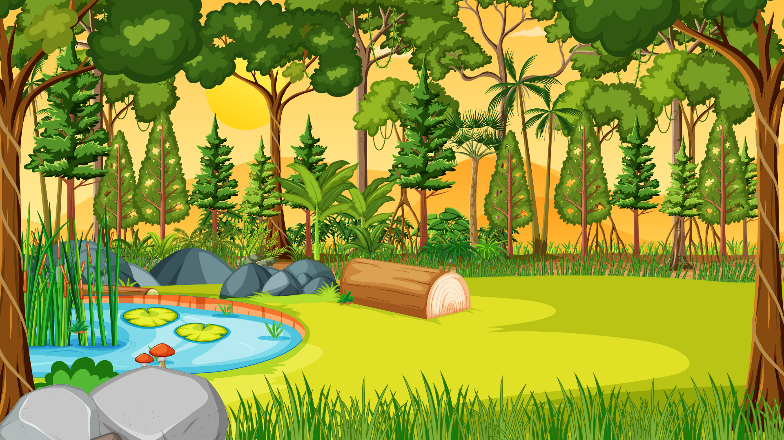

TÌM HIỂU CÁCH VIẾT BÀI VĂN MIÊU TẢ CÂY CỐI

Slide 2


Slide 3
KHÁM PHÁ

Slide 4

1. Đọc bài văn dưới đây và thực hiện yêu cầu.
CÂY SIM
Cây sim chắc là có họ với cây mua, chúng đều mọc ở vùng trung du, trên những mảnh đất cằn cỗi.
Nếu hoa mua có màu tím hồng thì hoa sim tím nhạt, phơn phớt như má con gái. Tuy nó không thơm nhưng lại tươi non như một niềm vui cứ lan toả làm cho sườn đồi sỏi đá cũng thêm đáng yêu, đáng mến.
Quả sim giống hệt một con trâu mộng tí hon, béo tròn múp míp, còn nguyên cả lông tơ, chỉ thiếu chiếc khoáy. Cái sừng trâu là cái tai quả, nó chính là đài hoa đã già. Con trâu mộng ấy chỉ bằng đốt ngón tay, ngọt lịm và có dư vị một chút chan chát. Ăn sim xong, cả môi, cả lưỡi, cả răng ta đều tím. Chắc khi hoa sim tàn đi làm quả, màu tím đọng lại từng tí một, thành thứ mật ngọt tím thẫm ấy. Cả nắng gió trên đồi, cả mưa cũng không chịu tan đi, cứ tích luỹ lại, thành ra màu tím không giống bất cứ một thứ màu tím của quả vườn nào.
Đi chơi trên đồi, leo dốc này vượt dốc khác, tìm thấy bụi sim, hải quả chín mà ăn, đúng là bắt được thứ của trời cho, đầy ngon lành, hứng thú, về nhà vẫn còn nhớ mãi.
(Theo Băng Sơn)

Slide 5
Tìm phần mở bài, thân bài, kết bài của bài văn trên ?
Mở bài: Cây sim…..đất cằn cỗi.
Thân bài: Nếu hoa mua…..vườn nào.
Kết bài: Đi chơi…..nhớ mãi.
b. Mở bài giới thiệu những gì về cây sim ?
Phần mở bài, tác giả đã giới thiệu về tên cây (cây sim), nơi sinh sống của cây (những mảnh đất cằn cỗi) và loài cây có họ gần với cây sim (cây mua)

Slide 6
c. Cây sim được miêu tả như thế nào ở phần thân bài?
Bộ phận | Đặc điểm được tả | Từ ngữ miêu tả
Màu sắc
tím nhạt, phơn phớt như má con gái
Hoa sim
Hương vị
không thơm
tươi non như một niềm vui cứ lan toả làm cho sườn đồi sỏi đá cũng thêm đáng yêu, đáng mến
Nét riêng
giống hệt một con trâu mộng tí hon, béo tròn múp míp, còn nguyên cả long tơ, chỉ thiếu chiếc khoáy; sứng trâu là cái tai quả (là đài hoa đã già)
chỉ bằng đốt ngón tay
Hình dáng
Quả sim
Hương vị
ngọt lịm và có dư vị một chút chan chát, mật ngọt
tím thẫm, màu tím không giống bất cứ một thứ màu tím của quả vườn nào
Màu sắc

Slide 7
Để miêu tả được những bộ phận của cây sim, tác giả đã sử dụng các giác quan nào?
Để bài văn thêm sinh động, hấp dẫn tác giả đã sử dụng biện pháp nghệ thuật nào?

Slide 8
Phần kết bài nói về kỉ niệm của tác giả về cây sim. Tình cảm của người viết đối với cây sim được thể hiện qua chi tiết: tìm thấy bụi sim, hái quả chín ăn đúng là bắt được thứ của trời cho, đầy ngon lành, hứng thú về nhà vẫn còn nhớ mãi.Xem thêm tại: https://loigiaihay.com/bai-17-tim-hieu-cach-viet-bai-van-mieu-ta-cay-coi-trang-83-sgk-tieng-viet-lop-4-tap-2-ket-noi-tri-thuc-voi-cuoc-song-a137926.html
d. Phần kết bài nói về điều gì? Tình cảm của người viết đối với cây sim được thể hiện qua chi tiết nào?
Phần kết bài nêu ấn tượng của tác giả về miền vui mà cây sim đã mang lại cho tuổi thơ.
Tình cảm của người viết đối với cây sim được thể hiện qua chi tiết: tìm thấy bụi sim, hái quả chín ăn đúng là bắt được thứ của trời cho, đầy ngon lành, hứng thú về nhà vẫn còn nhớ mãi.

Slide 9
Bài văn miêu tả cây sim có mấy phần? Nêu nội dung của từng phần đó.
Bài văn miêu tả cây sim có 3 phần:
+ Mở bài: Giới thiệu khái quát về cây sim (tên cây, nơi sinh sống của cây)
+ Thân bài: Tả đặc điểm của hoa sim, quả sim (màu sắc, hình dáng, hương vị,….
+ Kết bài: Ấn tượng của tác giả về cây sim.

Slide 10

2
Trao đổi về cách viết bài văn miêu tả cây cối
G: - Bài văn có mấy phần? Nội dung chính của mỗi phần là gì?
- Có thể miêu tả cây cối theo trình tự nào?
- Những từ ngữ nào có thể dung để tả các bộ phận của cây?

Slide 11
GHI NHỚ
Bài văn miêu tả cây cối thường có 3 phần:
- Mở bài: Giới thiệu bao quát về cây (tên cây, nơi cây mọc,….)
- Thân bài: Tả lần lượt từng bộ phận của cây.
- Kết bài: Nêu ấn tượng đặc biệt hoặc tình cảm của người tả với cây.

Slide 12


